Slide 1
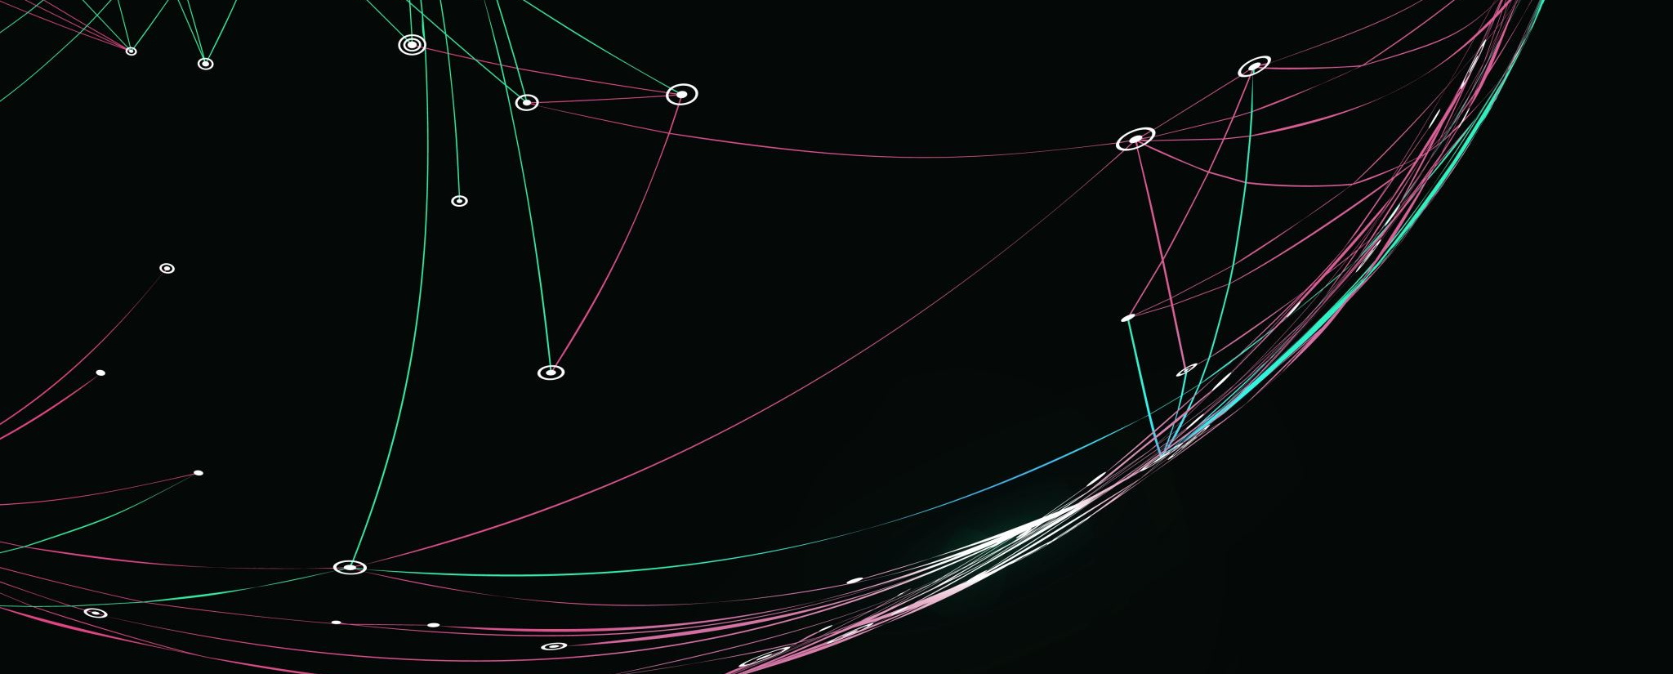
Cognitive Computing and Artificial Intelligence: Final Project
Damiano Gravina Giulio Lecci Alberto Motta

Slide 2
Outline
Preprocessing and Reference CNN model
First approach: fine tuning of pretrained model with regularization
Second approach: class weights definition for loss function
Third approach: derivative filters
Other proposed solutions
Conclusions

Slide 3
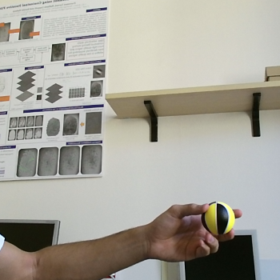
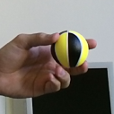
Preprocessing Phase - Image Cropping
As a common image preprocessing for every approach, all images from both training and test sets have been cropped according to their bounding boxes obtained from the respective files.

Slide 4
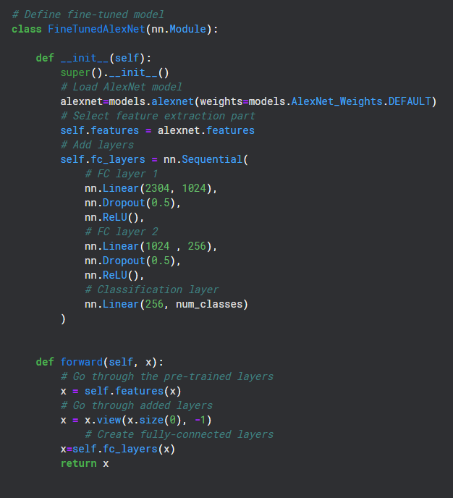
CNN Model
To compare the future results with a reference model, the standard CNN model used in this project is here reported.
AlexNet convolutional layers
Three linear layers (input, hidden, output)
ReLU activation
50% Dropout
Using this model, a test accuracy of 57,25% is obtained.
Notes:
To compare with future results: le soluzioni nostre sono meglio di non fare nulla?? Dove non fare nulla è dare in pasto ad alexnet con finetuning
Dropout: spegne un neurone con 50% di possibilità.
Prima parte: alexnet che effettua la convoluzione e le feature extraction, tornando tante matrici piccoline (feature map) che tramite reshape (x.view) diventano 2034
Seconda parte: prendo risultati di alexnet e li metto in colonna (x.view ecc..)
Terza parte: classificatore tramite 3 layer lineari che abbiamo fatto noi

Slide 5
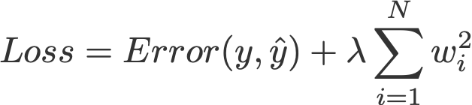
First Approach: AlexNet Finetuning with regularization
As a first approach, the previous CNN model was used but to limit the risk that the net could associate a class to the background of the image, a parameter regularization has been added to the definition of the optimizer (Adam), using the following values:
learning_rate=5e-5;
weight_decay=1e-2
n_epochs=10
Leading to a train accuracy of 99,69% and test accuracy of 71,25%. Therefore, clear improvements are observed with respect to the reference case.
Notes:
Parameter regularization= parametron con lambda
Noi modifichiamo I pesi della parte lineare
La loss non è più riferita all’errore tra label e uscita, ma si aggiunge un termine riferito ai pesi per evitare che pesi vengano troppo grandi e quindi per evitare overfit (cioè ogni cosa che trovo la rendo una feature, vedo verde e dico che è una feature)
Non minimizzo solo errore ma anche la grandezza dei pesi
lambda= weight decay che stabilisce quanto minimizzare i pesi, se lambda è grande minimizzo molto i pesi e meno l’errore.
Weight decay e learning rate stabiliti iterativamente cioè trial and error.
QUI TOCCHIAMO I PESI DEL MODELLO NON I PESI DELLE CLASSI (che invece vanno toccata nel caso in cui ci sia un dataset non omogeneo).
I pesi del modello sono di solito tutti uguali quando si fa fine tuning, infatti diamo solo 1 lambda che è uguale per tutti, ma generalmente questo lambda lo vogliamo molto basso.

Slide 6
Second Approach: Class weights loss
Even though there are not problems related to class distribution in the training set, the bias of the background causes an uneven distribution of the predictions in the test set. To account for this unbalance, classes weights in determining the loss function are redefined so that less importance is given when correctly predicting class 0, i.e., the one which has the same background as every image in the test set.
This lead, of course, to a slightly lower train accuracy (90,94%), as the model tends to “purposely” get some instances of class 0 wrong, but also to an ‘artificially’ higher test accuracy (82,5%).
Notes:
Anche se teoricamente non troppo corretto (in realtà viene usato quando il training set è sbilanciato), come detto dai professori, il machine learning è tutto trial and error, quindi tentar non nuoce. Questo approccio ci serve anche perché dà informazione sulle reali capacità del modello, ovvero fino a dove si può spingere teoricamente, esclusi I problem di bias di background
“Anche se è stato l’approccio più performante, non è certamente il più elegante né il nostro preferito”
Viene comunque sempre usato con la regularization, come prima

Slide 7
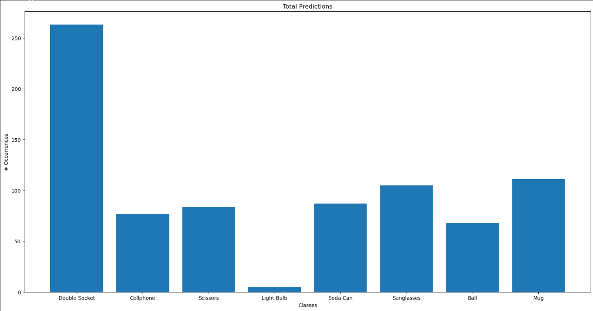
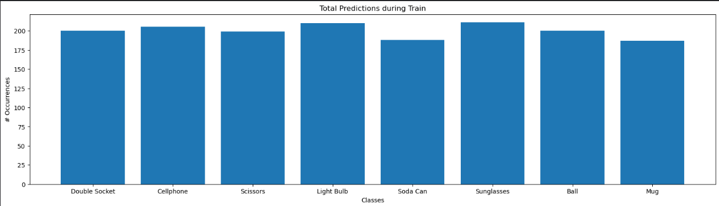
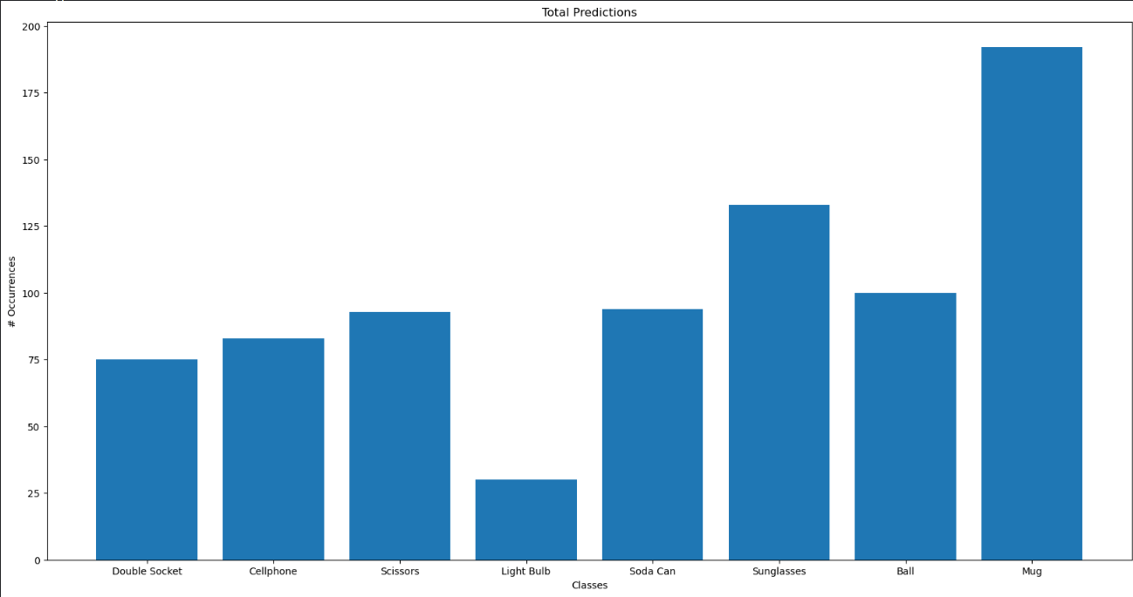
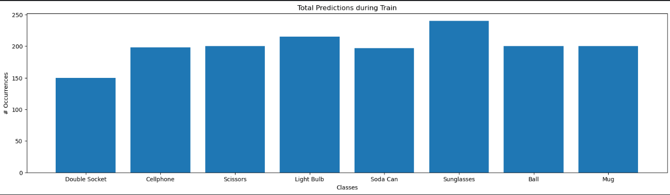
Second Approach: Loss Class weights
First case: Equal Weights
Second Case:
Weights= [1, 8, 8, 8, 8, 8, 8, 8]
Notes:
TRAIN SX | TEST DC
Asse delle x le classi, asse delle y il numero di volte che è stata predetta.
Nel train ogni classe dovrebbe essere predetta 200 volte, nel test 100 volte. Nel primo caso distribuzione uniforme per train e molto concentrate nella classe 0 nel test. Nel secondo caso meno uniforme il train (classe 0 inibita) e più uniforme il test anche se comunque lontano da una distribuzione perfettamente uniforme. Classe 0 praticamente riportata alla normalità, classe 7 subisce un picco di predizioni con i nuovi pesi. In generale la classe 4 viene predetta poco.

Slide 8
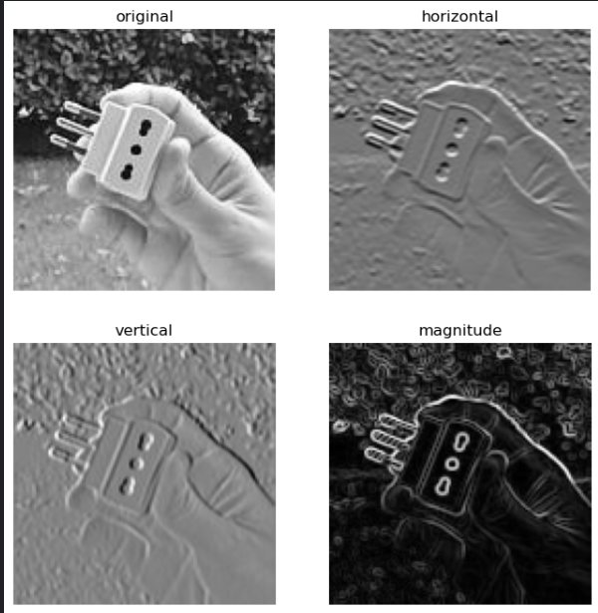
Third Approach: Derivative Filter
Crop
Load the image and crop it according to its bounding box previously obtained
Convert
Convert it to gray scale
Filter
Apply the derivative filter both in x and y directions and save the two filtered images
Magnitude
Compute the magnitude as the square root of the sum of the square of the two components and normalize it between 0 and 1
Mask
Use this last image as a weighed mask to apply to the original colored image. Each pixel intensity is multiplied by the value of the corresponding pixel of the mask
Notes:
Anche qui, si usa anche la regularization. La Maschera praticamente attenua ogni pixel della imagine originale in funzione di quanto è ‘debole’ (cioè nero) il pixel della Maschera.

Slide 9
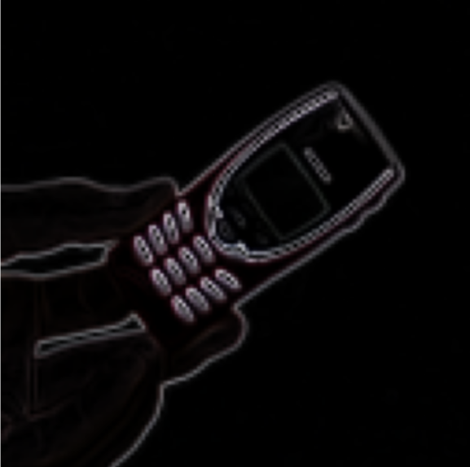
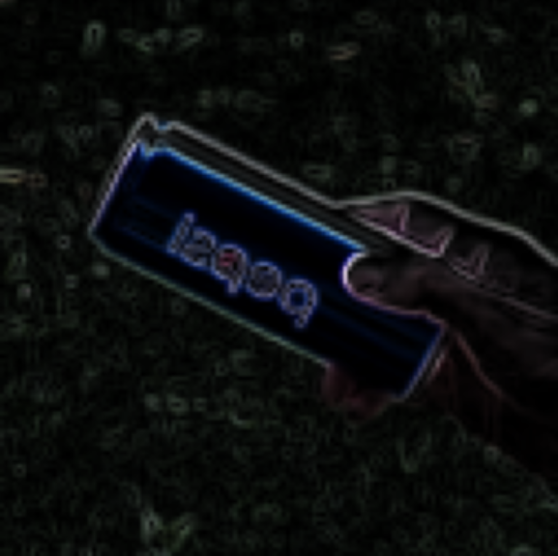
Derivative Filter Processing Result Examples
Train Example
Test Example
Notes:
Depending on the background and the type of object the results vary a lot. Most difficulty for the lawn background, being very irregular

Slide 10
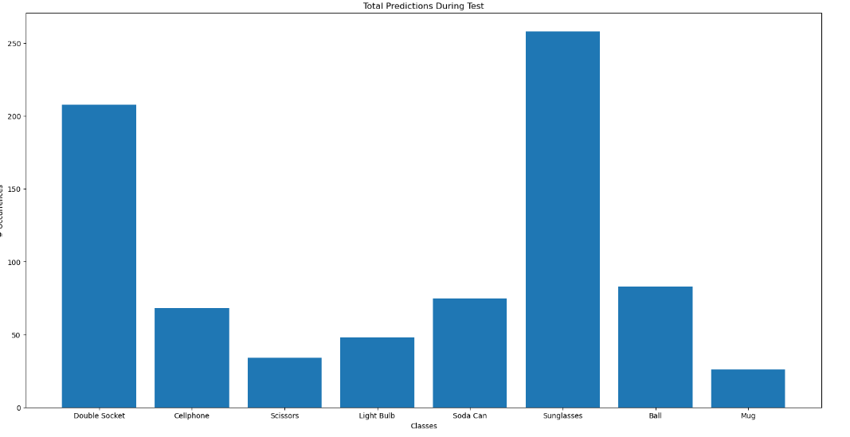
Third Approach: Final results
The test distribution is far from uniform in this case (of course, this is important to assess only assuming that the test set is also uniformly distributed). The model seems to be inclined to mainly predict not only class 0 but also class 5 this time. This may be due to the loss of information regarding the colors of the image after the filter application, albeit the object contours information gain provided by this type of algorithm. Train accuracy remained high (98,81%) but test accuracy dropped to 61,25% for the reasons discussed.
A custom model (from scratch) was also defined to assess the differences with the pretrained one. However, considered the drastically lower performances, it has been discarded and thus was not reported in this presentation.
Notes:
Custom model anche perché magari alexnet è più allenato a riconoscere I colori mentre il custom imparando sul momento potrebbe preferire imparare più le forme che altro. In realtà non è stato così.

Slide 11
Other Tried Solutions
PRO in the case of the lawn, the background after the filter application is red and thus easy to remove.
CONS the same was not true for the different backgrounds
Derivative filter on the colored image
PRO easy to apply, simple implementation
CONS basically leads to the same but redefined problem (a new common background to deal with)
Partial or entire removal of green pixels
PRO less useful areas removed, less distractors for the model, which can concentrate to more significant features
CONS images with different dimensions, not so suitable for CNN models (problem with matching dimensions of the linear layers)
Crop the image according to the object contours
Notes:
Da qui in poi sono strategie che non abbiamo effettivamente testato perché già si mostravano poco efficacy
Il secondo è facile da applicare perché devi semplicemente verificare che un pixel sia verde e non bianco cioé consideri il pixel alla posizione i,j dell’imagine e controlli che il canale relative al verde superi un certo threshold (assicurandoti allo stesso tempo che non sia perché il pixel sia particolarmente bianco, cioé nella pratica controlli anche che la somma dei 3 non superi un’altra soglia)

Slide 12
One last approach: Background removal
DERIVATIVE FILTER: Computation of the magnitude of the derivative filter as before.
THRESHOLDING: Obtain a binary image to find contours more easily.
CONTOUR DETECTION: Thanks to the function cv2.find_contours().
BINARY MASK CREATION: Create a white mask, make it black inside the biggest contour through the function cv2.fillPoly() and invert the result.
MASK APPLICATION: The mask is applied to the original image and the final image is obtained.
Notes:
Come soluzione al problema precedente del crop: se non posso croppare, rendo lo sfondo nero.
Il primo passo è assolutamente identico a tutto il processo a slide 8.
Threshold definite a partire dal valore massimo del risultato del filtro derivativo e preso il 10% di questo valore.

Slide 13
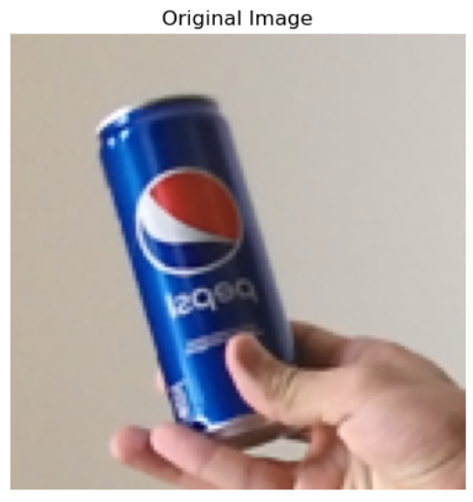
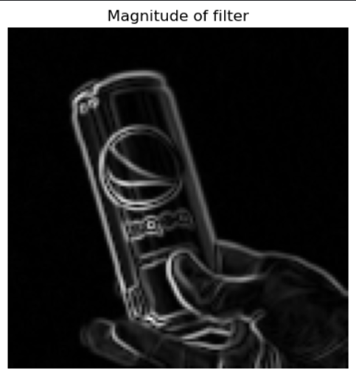
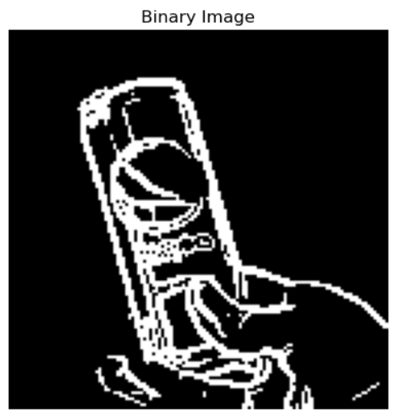
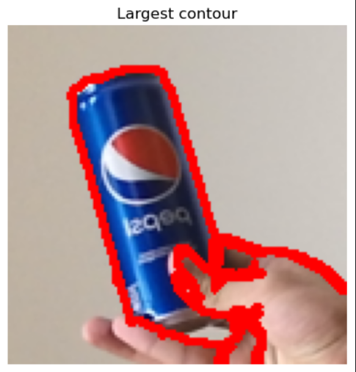
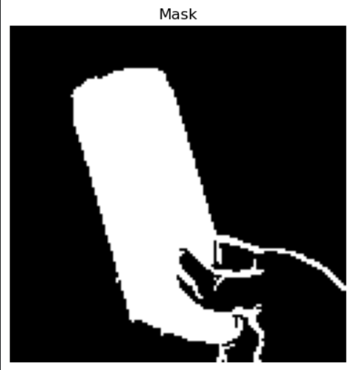
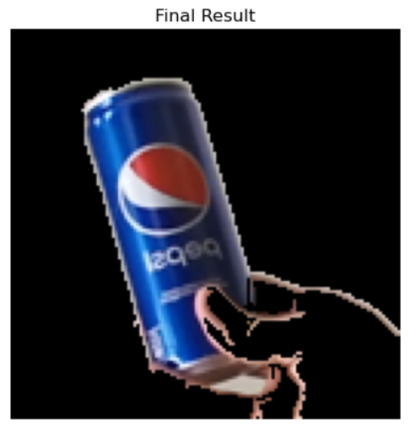
Algorithm Example
Notes:
Original ->Filter application -> thresholding -> contour detection -> mask creation -> mask application

Slide 14
Conclusions
Model | Test accuracy
Simple Pretrained CNN | 57,25%
Pretrained CNN + Regularization | 71,25%
Pretrained CNN + Regularization + class weights | 82,5%
Derivative Filters + Regularization | 61,25%
Best results are obtained for the simplest implementations, i.e., regularization and class loss weights, although the latter was reported more for matters of interesting results than as an actual solution proposal.
Notes:
Ockham's razor principle (Se sei indeciso fra due soluzioni, preferisci sempre la più semplice)

